Slide 1



TIẾT 2 – CHỦ ĐỀ 2
HÁT:
QUỐC CA VIỆT NAM
NGHE NHẠC:
CA NGỢI TỔ QUỐC

Slide 2
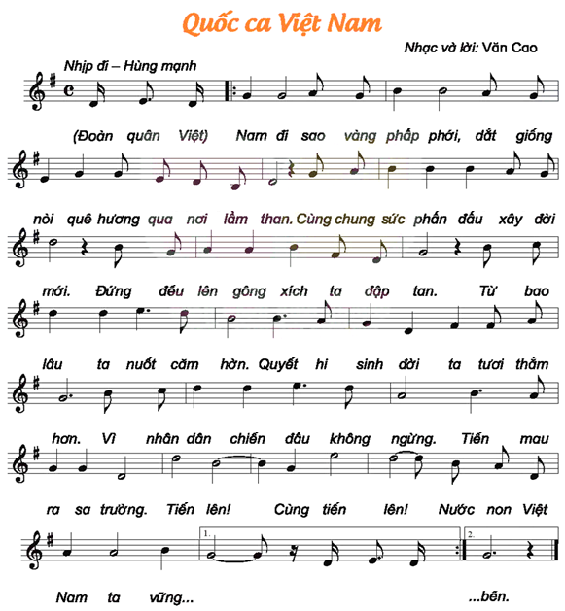
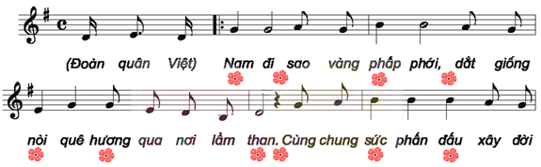

NHẠ ĐỆM

Slide 3

Lời bài hát Ca Ngợi Tổ Quốc
Album: 50 Bài Hát Thiếu Nhi (CD1) Sáng tác: Hoàng Vân
Ca ngợi tổ quốc
Trời cao trong xanh sương sớm long lanh Mặt nước xanh xanh cành lá rung rinh. Bầy chim non hát ca vang đàn bướm lượn tung tăng bay lượn theo bước chân đi tới trường. Trời cao trong sáng nhìn đất nước đổi mới muôn màu, mùa xuân đã đến. Mang cho chúng em bao hy vọng. Nhờ có công ơn cách mạng mới có hôm nay sáng ngời. Đời đời ghi nhớ ơn Đảng Cộng sản Việt Nam. Nhớ ơn cách mạng và Bác Hồ. Cùng tiến bước dưới cờ, hát ca xây dựng. Tổ quốc ta sáng ngời. Chúng em mau trưởng thành. Tương lai đang đón chờ tay em và noi theo bước đàn anh. Tương lai đang đón chờ tay em đi xây dựng nước nhà.

Slide 4
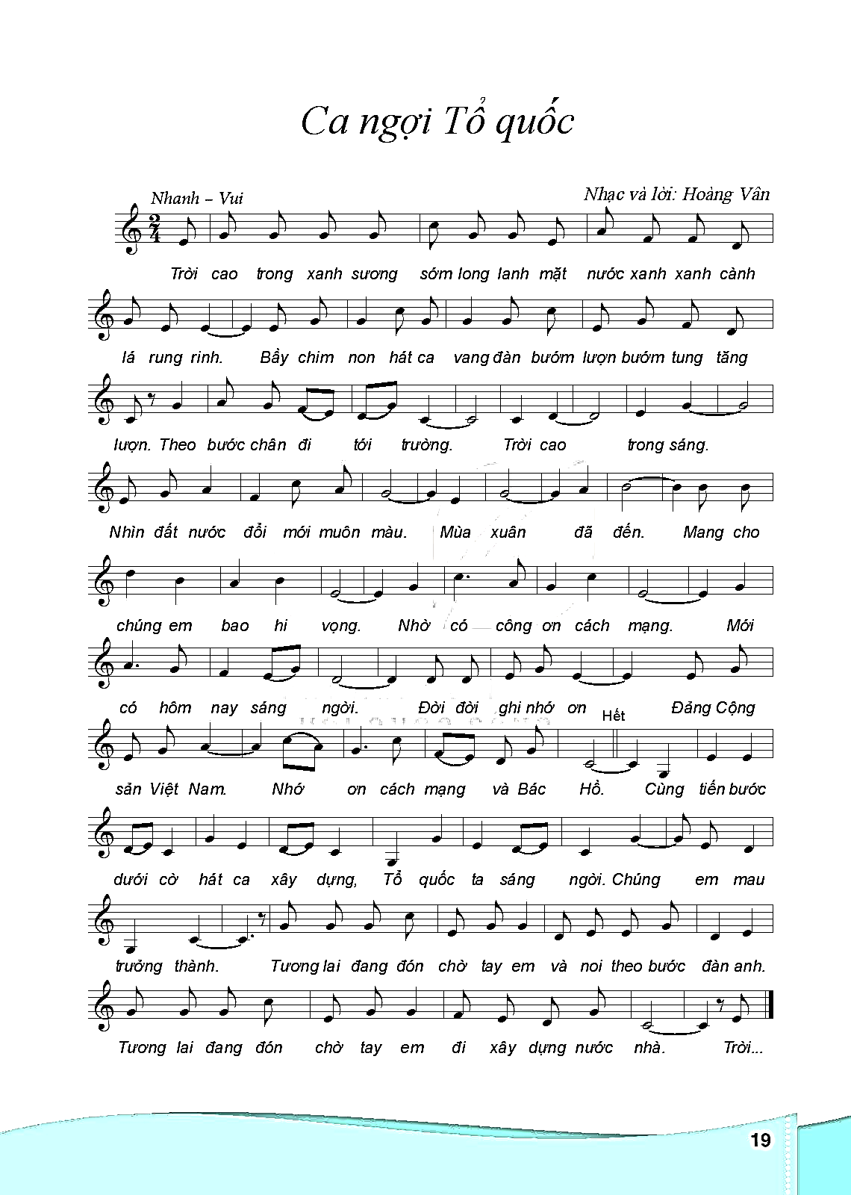
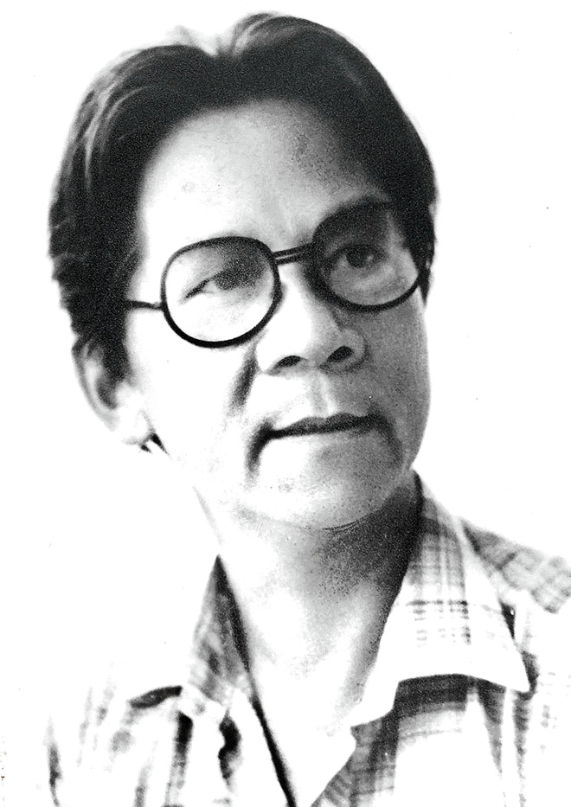
Nhạc sĩ Hoàng Vân

